Slide 1

Introduction au droit pénal et à la procédure pénale
Certificat en victimologie clinique 2024-2025
Lorraine Grisard
Avocate en droit pénal au barreau de Bruxelles (Iuxta Legal)
Assistante ULiège
lgrisard@uliege.be

Slide 2
Droit pénal (sens large)
Droit de la procédure pénale
Droit pénal
(sens strict)
Quels comportements sont érigés par la loi en infractions ?
Quelles peines ?
Action pénale
exercée par le ministère public
Action civile
de la victime

Slide 3
I. Le droit pénal (sens strict)
Objet du droit pénal
But du droit pénal
Caractère répressif à l’origine
Réaction sociale à l’infraction s’est diversifiée
  Médiation (« procédure médiation et mesures »)
  = alternative aux poursuites pénales. Cfr infra.
  Classement sans suite
  Suspension du prononcé de la condamnation (infra)
  Libération conditionnelle
  Sursis (probatoire) à l’exécution d’une peine
  Peines alternatives (2006) à l’enfermement : de travail, de surveillance électronique, de probation autonome...

Slide 4
I.1. Principes généraux du droit pénal
Principe de légalité
Peut-on être poursuivi pour n’importe quel fait moralement répréhensible ?
Interprétation stricte - logique de la loi pénale (versus extensive, par analogie) – cfr infra
La présomption d’innocence
Le doute profite à l’accusé

Slide 5
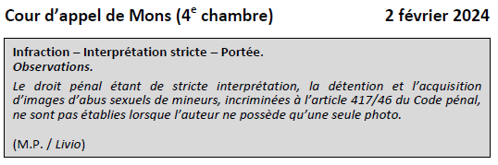
I.1. Principes généraux du droit pénal
Interprétation stricte - logique de la loi pénale (versus extensive, par analogie)
Exemple récent (critiqué):

Slide 6
I.2. Sources du droit pénal
Constitution
Droit pénal et de la procédure pénale = concrétisation du droit constitutionnel
Principe d’égalité et non-discrimination
Liberté de la presse
Inviolabilité du domicile
…
Traités internationaux
CEDH (plusieurs dispositions sont d’application directe en procédure pénale) – p.ex.: droit à un procès équitable (art. 6)
Pacte international relatif aux droits civils et politiques (doublons avec la CEDH)
…
La loi (Code pénal, Code d’instruction criminelle, lois particulières, décrets et ordonnances)

Slide 7
I.3. La classification tripartite des infractions (I)
Distinction en trois catégories - n’existe pas dans tous les pays
Liée historiquement en Belgique à des questions de compétence des cours et tribunaux et à l’idée de distinguer les infractions les plus graves des autres
L’article 1er du Code pénal précise que :
« L’infraction que les lois punissent d’une peine criminelle est un crime.
L’infraction que les lois punissent d’une peine correctionnelle est un délit.
L’infraction que les lois punissent d’une peine de police est une contravention ».
Crime, délit ou contravention selon l’importance de la peine
Intérêt à la base : au niveau de la compétence (quel juge?) et de la répression

Slide 8
I.3. La classification tripartite des infractions (II)
La contravention est une infraction qui emporte une peine de police, c’est-à-dire :
un emprisonnement de 1 à 7 jours;
une peine de travail 20 à 45 heures;
une peine de probation d’une durée de 6 mois min. à 12 mois max.;
et/ou une amende de 1 à 25 € (à augmenter des décimes additionnels pour répondre au phénomène de l’inflation, à savoir actuellement un multiplicateur de 8 pour obtenir le montant en euros. P.ex. le juge condamne à 100 € d’amende, soit en réalité à 800 €).

Slide 9
I.3. La classification tripartite des infractions (III)
Le délit est une infraction qui emporte une peine correctionnelle, c’est-à-dire :
un emprisonnement de 8 jours à 5 ans ;
une peine de surveillance électronique de 1 mois à 1 an ;
une peine de travail de 46 à 300 heures ;
une peine de probation de 1 an à 2 ans ;
et/ou une amende égale ou supérieure à 26 € (x 8).

Slide 10
I.3. La classification tripartite des infractions (IV)
Le crime est une infraction qui emporte une peine criminelle, c’est-à-dire :
une privation de liberté (appelée réclusion) supérieure à 5 ans et pouvant aller jusqu’à la perpétuité ;
une amende égale ou supérieure à 26 € (x 8)
N.B.: La peine de mort est abolie en Belgique depuis 1996. Cependant, si la sanction était encore prononcée, elle n'était plus exécutée : la dernière décapitation d'un condamné date de mars 1918.

Slide 11
I.3. La classification tripartite des infractions (V)
Update nouveau Code pénal 2024 (E.V. 8.04.2026) :
  abandon de la distinction tripartite
  suppression de la correctionnalisation
  il n’y a ni crime, ni délit, ni contravention, mais uniquement des « infractions »

Slide 12
I.4. Les peines (I)
Les différents types de peine :
Principales (autonomes)
    a) La peine d’emprisonnement
    b) La peine de travail
    c) La peine d’amende
    d) La peine de probation autonome
    e) La peine de surveillance électronique
Accessoires (complémentaires)
    a) L’amende prononcée en complément d’une peine principale
    b) La peine de confiscation
    c) L’interdiction d’exercer certains droits
    d) La fermeture d’un établissement (ex. maison de débauche)
    e) La publication de la décision
    …
Subsidiaires (« l’épée de Damoclès »)
A défaut de paiement/d’exécution de la peine principale
    Cfr slide suivant

Slide 13
I.4. Les peines (II)
Subsidiaires (« l’épée de Damoclès »)
  A défaut de paiement/d’exécution de la peine principale
    a) L’emprisonnement subsidiaire pour remplacer l’amende en cas de défaut de paiement de celle-ci
    (Raison d’être ? N’est-ce pas de la justice de classe ? Est-ce démocratique ? Pourquoi pas les moyens classiques de recouvrement de dettes ?)
    b) L’emprisonnement subsidiaire qui peut remplacer la peine de surveillance électronique/de probation autonome en cas de défaut d’exécution
    c) Déchéance du droit de conduire qui peut remplacer l’amende en matière de roulage à défaut de paiement

Slide 14
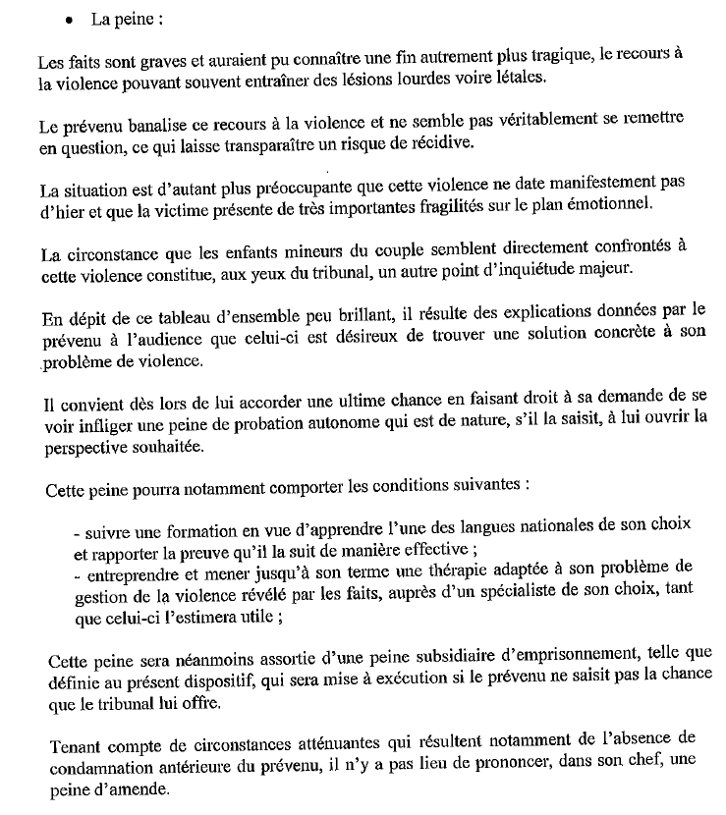
I.4 Les peines (III)
Exemple de peine de probation autonome - faits de violence conjugale
Exemple de peine subsidiaire

Slide 15
I.4. Les peines (IV)
Update nouveau Code pénal 2024 (E.V. 8.04.2026) :
9 peines principales
  l’emprisonnement
  le traitement sous privation de liberté
  la peine de surveillance électronique
  la peine de travail
  la peine de probation
  la peine de confiscation
  l’amende ou la peine pécuniaire fixée en fonction du profit escompté ou obtenu de l’infraction
  la condamnation par déclaration de culpabilité
11 peines accessoires
  le suivi prolongé
  l’amende
  la confiscation
  la confiscation élargie
  la peine pécuniaire fixée en fonction du profit escompté ou obtenu de l’infraction
  la déchéance de certains droits civils et politiques
  l’interdiction professionnelle
  la publication de la décision de condamnation
  la fermeture de l’établissement
  la déchéance du droit de conduire
  l’interdiction de résidence, de lieu ou de contact.

Slide 16
I.4. Les peines (V)
Alternatives aux poursuites (donc pas une « peine » à proprement parler) :
La transaction pénale
Le suspect n’est pas poursuivi s’il paye une somme d’argent
La médiation pénale ou procédure de « médiation et mesures »
Le procureur propose à la personne de ne pas le poursuivre devant le juge pénal pour autant qu’il respecte une ou plusieurs conditions autres que le paiement d’une somme d’argent.
Parfois, le suspect et la victime sont mis ensemble en vue d’obtenir un accord sur l’indemnisation (place importante de la victime, mais cela suppose qu’il y en ait une et qu’elle marque son accord pour participer à la procédure)

Slide 17
I.4. Les peines (VI)
Alternatives à la peine:
c) La suspension du prononcé de la condamnation
Décision du juge qui consiste à déclarer les faits établis à charge du prévenu, mais à ne pas prononcer de condamnation
= Déclaré coupable mais pas condamné à une peine
Simple ou probatoire (conditions à respecter pendant un certain laps de temps)
Avantage pour le condamné : la culpabilité est reconnue mais reste confidentielle: ne figure pas au casier judiciaire ou dans le certificat de bonne vie et mœurs

Slide 18
I.4. Les peines (VII)
Modalité de la peine – le sursis :
Le sursis à l’exécution de la peine est une modalité décidée par le juge qui affecte l’exécution de la peine.
Le juge décide que la peine prononcée ne sera pas mise à exécution, en tout ou en partie.
Simple ou probatoire (assorti de l’obligation de respecter des conditions)
Porte sur toute la peine ou une partie de celle-ci.

Slide 19
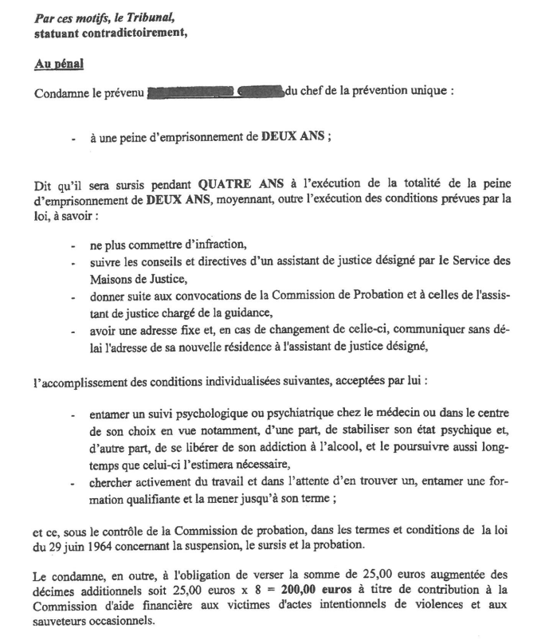
I.4. Les peines (VIII)
Exemple de
sursis
probatoire :

Slide 20
I.4. Les peines (IX)
Update nouveau Code pénal 2024 (E.V. 8.04.2026) :
  Peines rattachées à des infractions, non plus à des crimes, délits, contraventions ;
  Peines réparties en 8 niveaux

Slide 21
I.4. Les peines (X)
Update nouveau Code pénal 2024 (E.V. 8.04.2026)
Niveau | Peine(s) attachée(s) au niveau
Niveau 8 | Emprisonnement à perpétuité ou « traitement sous privation de liberté » de plus de 18 ans à 20 ans au plus
Niveau 7 | Emprisonnement de plus de 20 ans à 30 ans au plus ou d’un traitement sous privation de liberté de plus de 16 ans à 18 ans au plus
Niveau 6 | Emprisonnement de plus de plus de 15 ans à 20 ans au plus ou d’un traitement sous privation de liberté de plus de 11 ans à 16 ans au plus
Niveau 5 | Emprisonnement de plus de 10 ans à 15 ans au plus ou d’un traitement sous privation de liberté de plus de 6 ans à 11 ans au plus
Niveau 4 | Emprisonnement de plus de 5 ans à 10 ans au plus ou d’un traitement sous privation de liberté de plus de 4 ans à 6 ans au plus
Niveau 3 | Emprisonnement de plus de 3 ans à 5 ans au plus ou d’un traitement sous privation de liberté de plus de 2 ans à 4 ans au plus
Niveau 2 | Une des peines suivantes : Emprisonnement de 6 mois à 3 ans au plus ; Traitement sous privation de liberté de 6 mois à 2 ans au plus ; Peine de surveillance électronique d’1 mois à 1 an au plus ; Peine de travail de plus de 120 heures à 300 heures au plus ; Peine de probation de plus de 12 mois à 2 ans au plus ; Condamnation par déclaration de culpabilité.
Niveau 1 | Une des peines suivantes : Amende de 200 euros à 20.000 euros au plus ; Peine de travail de plus de 20 heures à 120 heures au plus ; Peine de probation de 6 mois à 12 mois au plus ; Peine de confiscation, en ce compris la peine de confiscation élargie Peine pécuniaire fixée en fonction du profit escompté ou obtenu de l’infraction Condamnation par déclaration de culpabilité.

Slide 22
I.4. Les peines (XI)
Update nouveau Code pénal 2024 (E.V. 8.04.2026)
Exemple: le meurtre
Code pénal actuel | Code pénal futur (E.V. 2026)
Art. 393 L'homicide commis avec intention de donner la mort est qualifié meurtre. Il sera puni de la réclusion de vingt ans à trente ans. | Art. 96 Le meurtre est l'homicide d'une autre personne commis dans l'intention de la tuer. Cette infraction est punie d'une peine de niveau 7. […]

Slide 23
I.5. Aperçu des juridictions pénales de l’ordre judiciaire
Juridictions pénales versus civiles
Juridiction, tribunal, cour ?
  tribunal de police
  tribunal correctionnel – cour d’appel
  cour d’assises
  tribunal de l’application des peines (pas appel)
  Cour de cassation (éléments de droit mais pas de fait)
  juridiction d’instruction (chambre du conseil et chambre des mises en accusation)

Slide 24
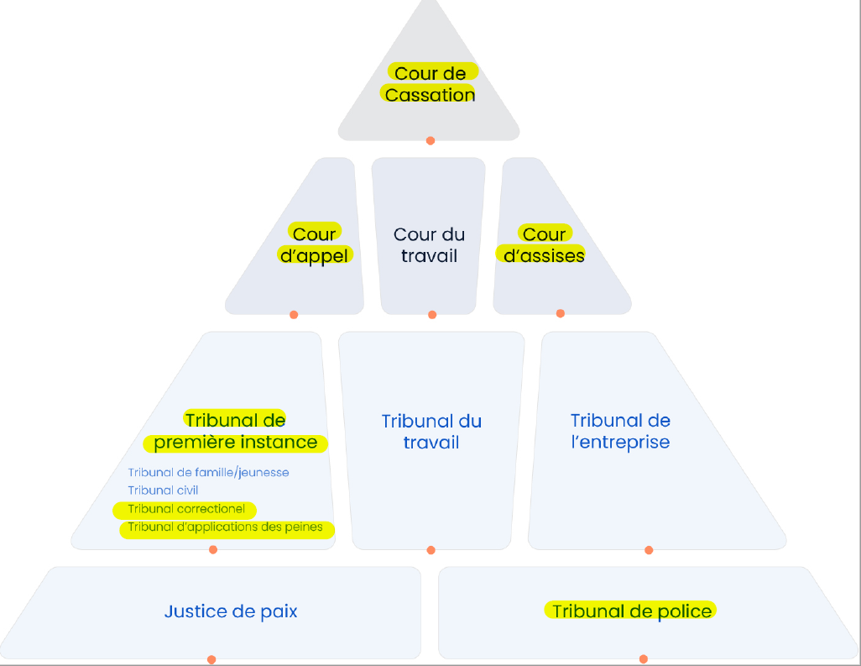
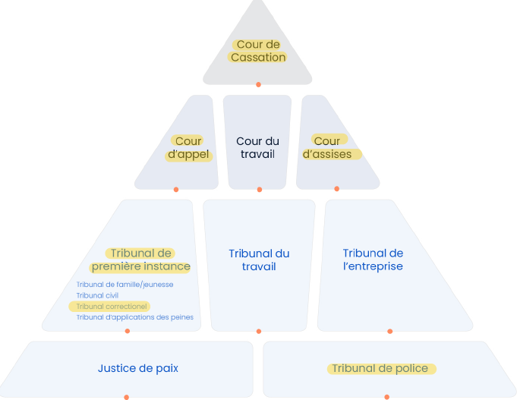

Slide 25
I.6. Les acteurs judiciaires (I)
Les juges du siège (les juges assis)
Le parquet (= ministère public = procureur du Roi = la magistrature debout)
L’auteur présumé des faits (suspect – inculpé – prévenu (accusé) – condamné)
La victime
Le greffier
L’huissier d’audience

Slide 26
I.6. Les acteurs judiciaires (II)
Juge(s)
Schéma d’un tribunal ou d’une cour
Greffier
Ministère public
Huissier d’audience
Partie civile (ou la défense)
La défense (ou la partie civile)

Slide 27
II. Introduction à la procédure pénale
= Quelles sont les règles à respecter dans le déroulement d’un procès pénal ?
Comment débute un procès pénal ?
Quelles sont les différentes étapes du procès pénal ?
➔ Information, instruction, détention préventive, jugement

Slide 28
II.1. Préalable : les droits de la défense (I)
La notion de droits de la défense est une notion fondamentale qui traverse toute la procédure pénale.
Les droits de la défense sont des droits qui assurent, aux différentes étapes du procès pénal, la loyauté du procès.

Slide 29
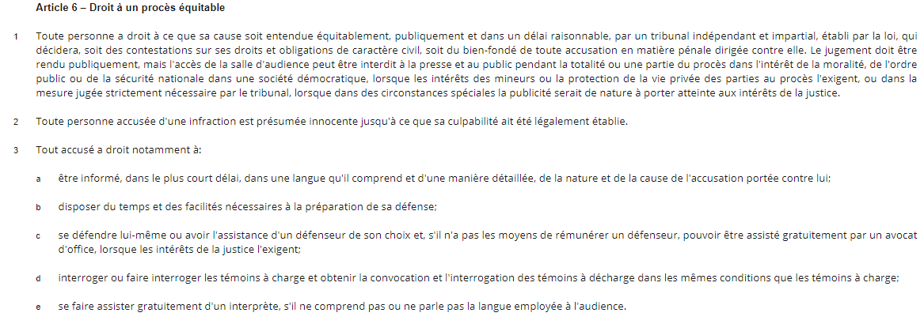
II.1. Préalable : les droits de la défense (II)
Elle est fondée sur l’article 6 CEDH :

Slide 30
II.1. Préalable : les droits de la défense (III)
Exemples :
informer loyalement les parties au procès de leurs droits et de ce qui leur est reproché ;
donner aux parties la pleine possibilité concrète de contredire tous les éléments du dossier ;
réserver aux parties un égal pouvoir d’initiative pour faire apparaître la vérité (l’égalité des armes) ;
toute personne a droit à ce que sa cause soit entendue par un tribunal indépendant et impartial et dans un délai raisonnable (notion de procès équitable) ;
toute personne accusée doit disposer du temps et des facilités nécessaires à la préparation de sa défense et de la possibilité de communiquer avec le conseil de son choix (le droit d’être assisté par un avocat) ;
la reconnaissance du droit de la personne poursuivie de garder le silence ;
le droit à un interprète ;
la présomption d’innocence,…

Slide 31
II.2. Les étapes du procès pénal
Mode de connaissance des infractions
Information judiciaire
Instruction judiciaire
Détention préventive
Jugement
Exécution
Ministère public
Juge d’instruction
Juge d’instruction / Chambre du conseil
Juge (du fond)

Slide 32
II.2. Comment débute un procès pénal? (I)
Dénonciation (parquet)
Plainte (à la police ou devant un juge d’instruction)
Recherche par les agents de l’autorité
  Article 8 C.I.cr.:
  « La police judiciaire recherche les crimes, les délits et les contraventions, en rassemble les preuves, et en livre les auteurs aux tribunaux chargés de les punir ».

Slide 33
II.2. Comment débute un procès pénal? (II)
Conséquences de la commission d’une infraction ?
  Naissance de l’action publique (pénale)
  Et éventuellement de l’action civile
Le procès pénal
Action pénale
exercée par le ministère public
Action civile
de la victime

Slide 34
II.2. Comment débute un procès pénal? (III)
Le ministère public mène l’action publique (pénale) – on dit qu’il met en mouvement et exerce l’action publique
  Dans certains cas, la partie civile peut mettre elle-même l’action publique en mouvement (ex. par plainte avec constitution de partie civile)
Qui va « subir » l’action publique ?
  Personnes physiques ou morales
  Appellations différentes selon le stade de la procédure (suspect/inculpé/prévenu ou accusé)

Slide 35
II.2. Comment débute un procès pénal? (IV)
Concrètement, comment l’action publique va-t-elle être initiée, quelles options s’ouvrent au MP ?
  Citation directe devant un tribunal
  Décision du MP de transmettre le dossier au juge d’instruction (réquisitoire de mise à l’instruction)
  Citation directe devant un tribunal par la victime
  Plainte avec CPC de la victime, entre les mains du juge d’instruction
  Plainte obligatoire de la victime dans certains cas (Calomnie et diffamation (art. 450, al. 1er CP) – Mais plus en matière de harcèlement (art. 442bis CP), car l’exigence d’une plainte a été abrogée par la loi du 25 mars 2016).
  Classement sans suite est une option pour le MP !
  P.M.: transaction et médiation pénale

Slide 36
II.2. Comment débute un procès pénal? (V)
Que faire en tant que victime d’une infraction et lorsque je veux obtenir la réparation de mon dommage ?
Voy. l’exposé du prof. A. Masset
  Qui peut réclamer ?
  Quel dommage et combien la victime peut réclamer ?
  Procédés ouverts à la partie lésée pour se constituer partie civile (comment la victime doit-elle s’y prendre pour obtenir une réparation de son dommage ?)
      la victime peut se constituer partie civile devant le MP
      la victime peut se constituer partie civile devant le juge d’instruction
      la victime peut se constituer partie civile à l’audience
      la nécessité de faire un choix entre le juge répressif et le juge civil

Slide 37
II.3. L’information judiciaire (I)
= Comment le MP va-t-il mener son enquête pour découvrir la manière dont les faits se sont déroulés ?
Secret de l’information + obligation de conserver une trace écrite (procès-verbaux)
Quel est le pouvoir d’action du MP - aide de la police ?
  Auditions
  Arrestations ➔ phase de détention préventive si mandat d’arrêt du juge d’instruction
  Recherche de renseignements:
    Perquisition
    Fouille de véhicule
    Autopsie
    Saisies
    Identification pour analyse ADN
    Fouille de personne(s)
    Diffusion d’un avis de recherche
    Recherche dans les systèmes informatiques
    Identification de l’utilisateur d’un moyen de télécommunication
    → Selon le cas, nécessité de l’ouverture d’une instruction (faire appel au juge d’instruction qui dispose de pouvoirs plus larges).

Slide 38
II.3. L’information judiciaire (II)
Que fait le MP lorsqu’il a fini son enquête ?
  Décider de poursuivre
    Citation directe devant le juge
    Convocation par procès-verbal (216quater C.I.cr.)
    Réquisitoire aux fins d’instruire
  Décider de ne pas poursuivre
    Classement sans suite (! provisoire)
    Transaction/médiation pénale (définitif)

Slide 39
II.3. L’instruction (I)
Quand, comment et pourquoi le juge d’instruction intervient-il dans une enquête ?
Comment un dossier arrive-t-il chez le juge d’instruction ?
Comment le juge d’instruction va-t-il mener son enquête pour découvrir, le cas échéant, l’auteur et la manière dont les faits se sont déroulés ?
  la nécessité d’agir dans la discrétion (le secret de l’instruction) mais avec des nuances (consultation et copies du dossier répressif – demande de devoirs d’instruction complémentaires)
  l’obligation de conserver une trace écrite dans le dossier (les apostilles et la rédaction des procès-verbaux)

Slide 40
II.3. L’instruction (II)
Quel est le pouvoir d’action du juge d’instruction ?
  l’inculpation
  le mandat d’amener
  le mandat d’arrêt
  les auditions et les confrontations
  la descente sur les lieux et la reconstitution
  les perquisitions
  les saisies
  l’exploration corporelle
  l’autopsie
  l’identification ADN
  l’expertise
  le repérage téléphonique
  l’écoute et l’enregistrement des conversations
  la recherche dans les systèmes informatiques
  les écoutes directes
  les méthodes particulières de recherche
  les commissions rogatoires

Slide 41
II.3. L’instruction (III)
Que peuvent faire les parties si elles ne sont pas d’accord avec une décision du juge d’instruction qui refuse l’accès au dossier ou l’accomplissement de devoirs d’instruction complémentaires ?
  Droit d’appel devant la chambre des mises en accusation
Que fait le juge d’instruction lorsqu’il a fini son enquête ? (le contrôle de l’instruction et les juridictions d’instruction)
  Intervention de la chambre du conseil
  Non-lieu ou renvoi vers le tribunal correctionnel (notamment)

Slide 42
II.4. La détention préventive (I)
= Les faits sont graves, à tel point qu’on ne peut pas prendre le risque de laisser l’individu en liberté
Mise en balance : présomption d’innocence versus détention préventive
Qui peut décider de mettre une personne en détention préventive (inculpation) ?

Slide 43
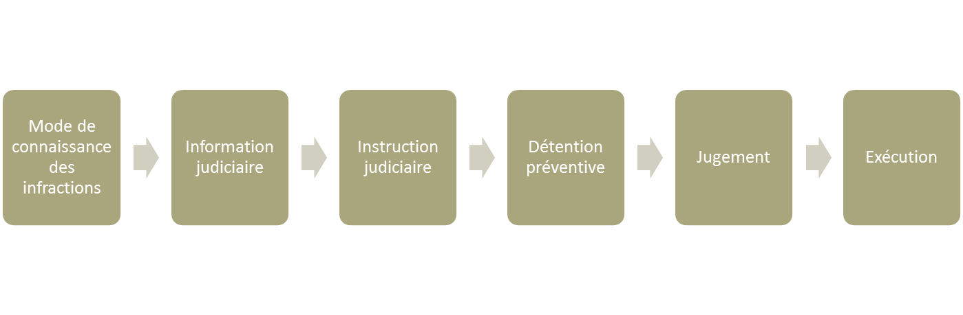
II.4. La détention préventive (II)
A distinguer de l’arrestation et de la garde à vue
  → privation de liberté d’une personne, à la suite de l’intervention de l’autorité, pendant une durée maximale de 48 heures, sans l’intervention d’un juge
Arrestation et garde à vue par la police (48H MAX)
Intervention du JI et peut durer longtemps

Slide 44
II.4. La détention préventive (III)
Qu’est-ce qu’un mandat d’arrêt ?
  Conditions
  Effets
  Lieu (prison – assignation à résidence en cas de surveillance électronique)

Slide 45
II.4. La détention préventive (IV)
Combien de temps dure la détention préventive ?
  La comparution dans les 5 jours de la délivrance du mandat d’arrêt, puis les comparutions mensuelles (tous les mois, jusqu’à la 4e décision) puis comparutions bimestrielles (tous les 2 mois, à partir de la 4e décision)
Les autres possibilités : les alternatives à la détention préventive
  la mise en liberté sous conditions
  la mise en liberté sous caution
Que faire lorsque l’auteur présumé n’est pas d’accord avec la décision ?
Place de la victime lors de la DP ? A-t-elle son mot à dire ? Nouveauté 2023 (cfr slide suivant)
Que peut faire la personne qui a été détenue préventivement alors qu’elle est in fine reconnue innocente ?
  → Détention préventive inopérante (requête à adresser au Ministre de la Justice)

Slide 46
II.4. La détention préventive (V)
Place de la victime dans la procédure de DP?
  Non (huit-clos)
  Mais depuis loi 2 mars 2023 modifiant la loi sur la DP: création d’un droit à l’information pour les victimes « d’un crime ou d’un délit menaçant ou portant atteinte à l’intégrité physique et/ou psychique de la victime ou à celle d’un tiers qu’elle représente » (uniquement)
  L’information communiquée porte sur les éléments suivants :
  1° la délivrance ou la mainlevée d’un mandat d’arrêt ;
  2° l’exécution de la détention préventive sous surveillance électronique ;
  3° la décision de mise en liberté ;
  4° tout ce qui concerne les conditions imposées au suspect remis en liberté et qui concerne la victime (interdiction de contacts, interdiction de fréquenter des lieux, etc.)
  En vigueur depuis le 1er avril 2024

Slide 47
II.5. Les juridictions de jugement (I)
Comment sont composées les juridictions de jugement ?
Tout le monde peut-il être présent dans la salle d’audience ?
Quel est le rôle de la juridiction de jugement ?

Slide 48
II.5. Les juridictions de jugement (II)
Comment se déroule l’audience ?
  l’instruction d’audience et les auditions prévenu(s)/ témoin(s) et comparution
  le réquisitoire du MP – la peine réclamée par la société
  les plaidoiries selon un ordre PC/MP/prévenu(s)
  la clôture des débats
  la délibération du juge
    Sur la base de quels critères le juge prend-il une décision (aspect probatoire) ?
    Un système de preuve libre – la conviction au-delà de tout doute raisonnable
  Le prononcé du jugement (dans quel délai ? Le juge doit-il justifier sa décision (la motivation) ?

Slide 49
II.5. Les juridictions de jugement (III)
Quand le jugement est rendu, quelles sont les conséquences pour la personne condamnée ?
Exécution de la peine – casier judiciaire / et pour la victime, récupérer ses dommages et intérêts
Que peuvent faire la personne condamnée et la victime quand elles ne sont pas d’accord avec le jugement rendu ?
  L’opposition
  L’appel
  Le pourvoi en cassation

Slide 50
II.6. La phase de l’exécution
P.m.

